Slide 1
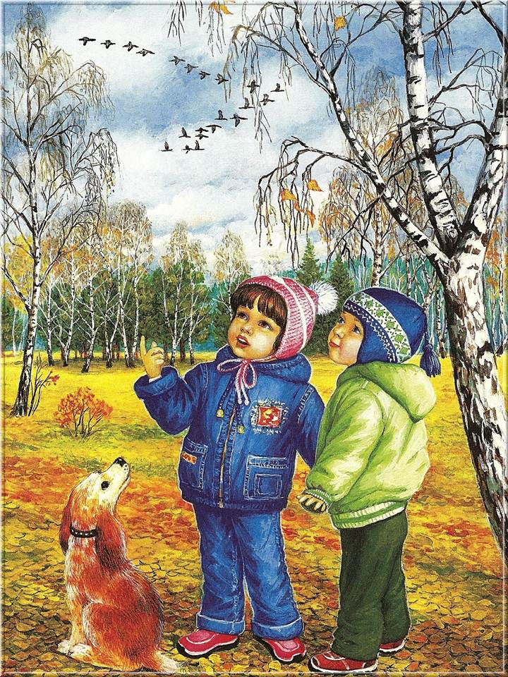
Не слыхать весёлых песен соловья.
Улетели птицы в дальние края.

Slide 2
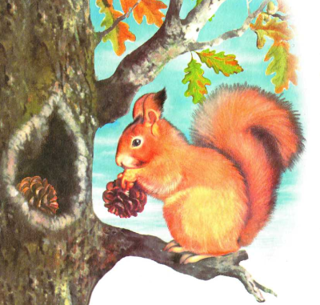
Белочка нашла орех,
Спрятала в дупло от всех.

Slide 3
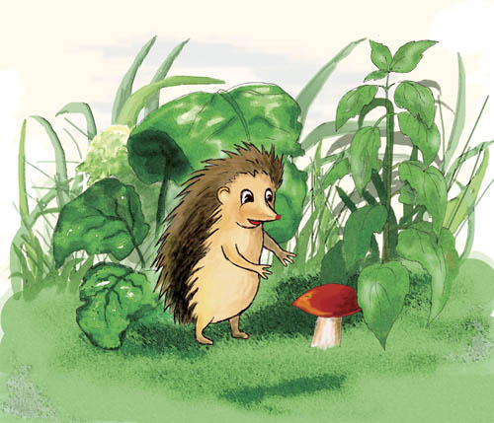
Ежик тащит гриб съедобный,
Белый, толстый, бесподобный.

Slide 4
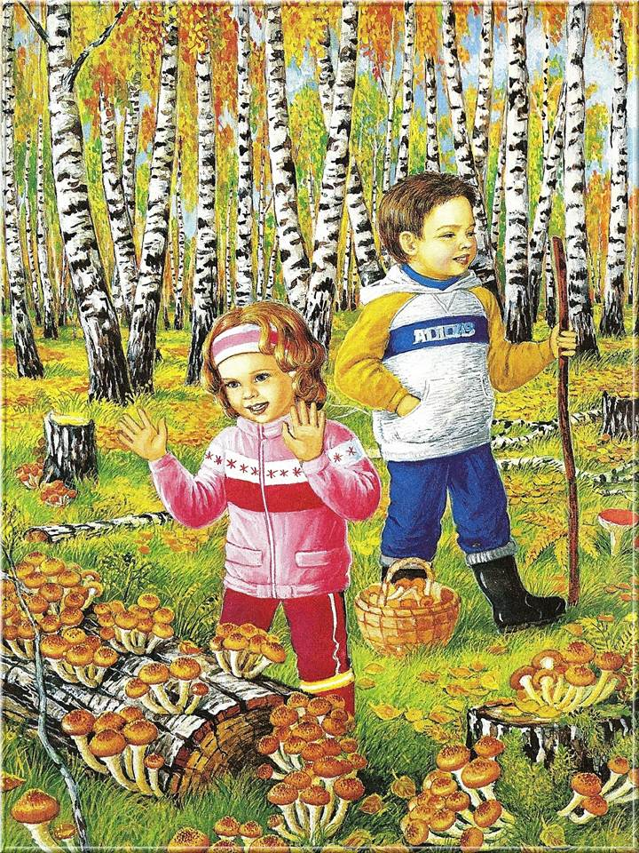
Ребята по лесу идут,
И грибочки соберут.

Slide 5
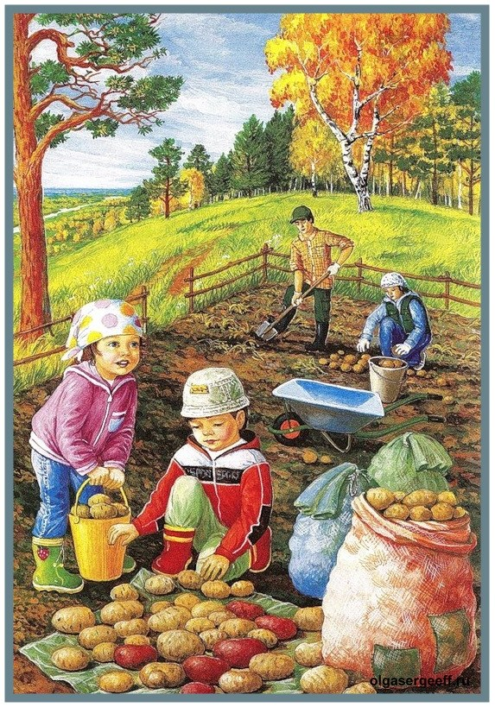
- Что нам осень принесет?
- Разных овощей полный огород!

Slide 6



